Slide 1
Tamanna Yasmin
Instrutor(Mathematics)
Mobile:01515299772
E-mail:mtyasmin193@gmail.com

Slide 2
Class: IX
Subject:Mathematics

Slide 3
অধ্যায়
বীজগণিত
বাস্তব সংখ্যা
সেট ও ফাংশন
বীজগাণিতিক রাশি
সূচক ও লগারিদম

Slide 4
অধ্যায়
জ্যামিতি
রেখা, কোণ ও ত্রিভুজ
ব্যবহারিক জ্যামিতি

Slide 5
অধ্যায়
পরিমিতি
ত্রিভুজ ও চতুর্ভুজ ক্ষেত্রের ক্ষেত্রফল নির্ণয়
বৃত্ত সংক্রান্ত পরিমাপ
বেলন ও ঘনকের পরিমাপ

Slide 6
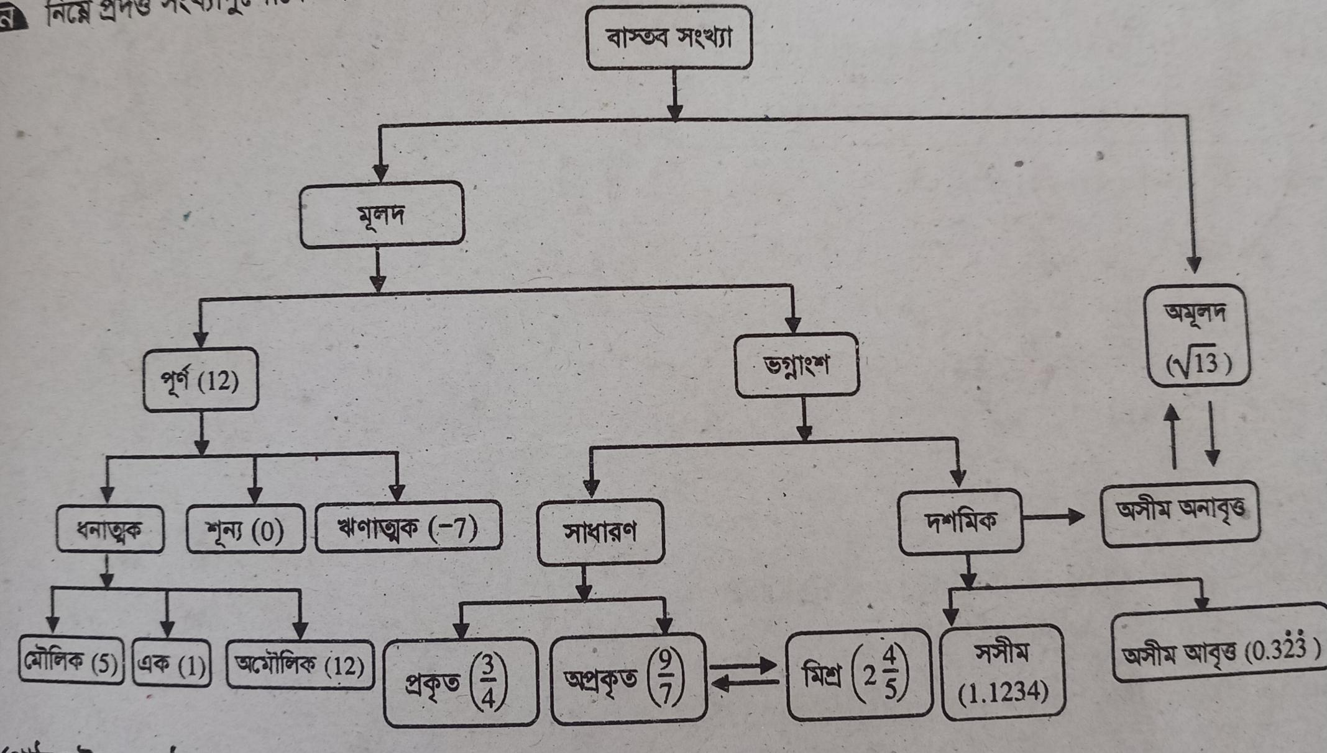
বাস্তব সংখ্যা

Slide 7
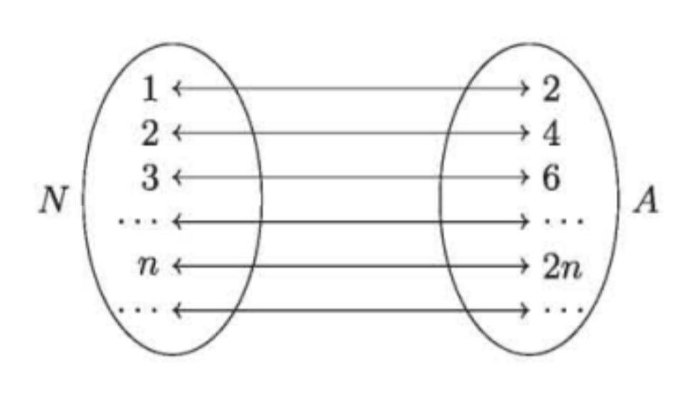
সেট ও ফাংশন

Slide 8
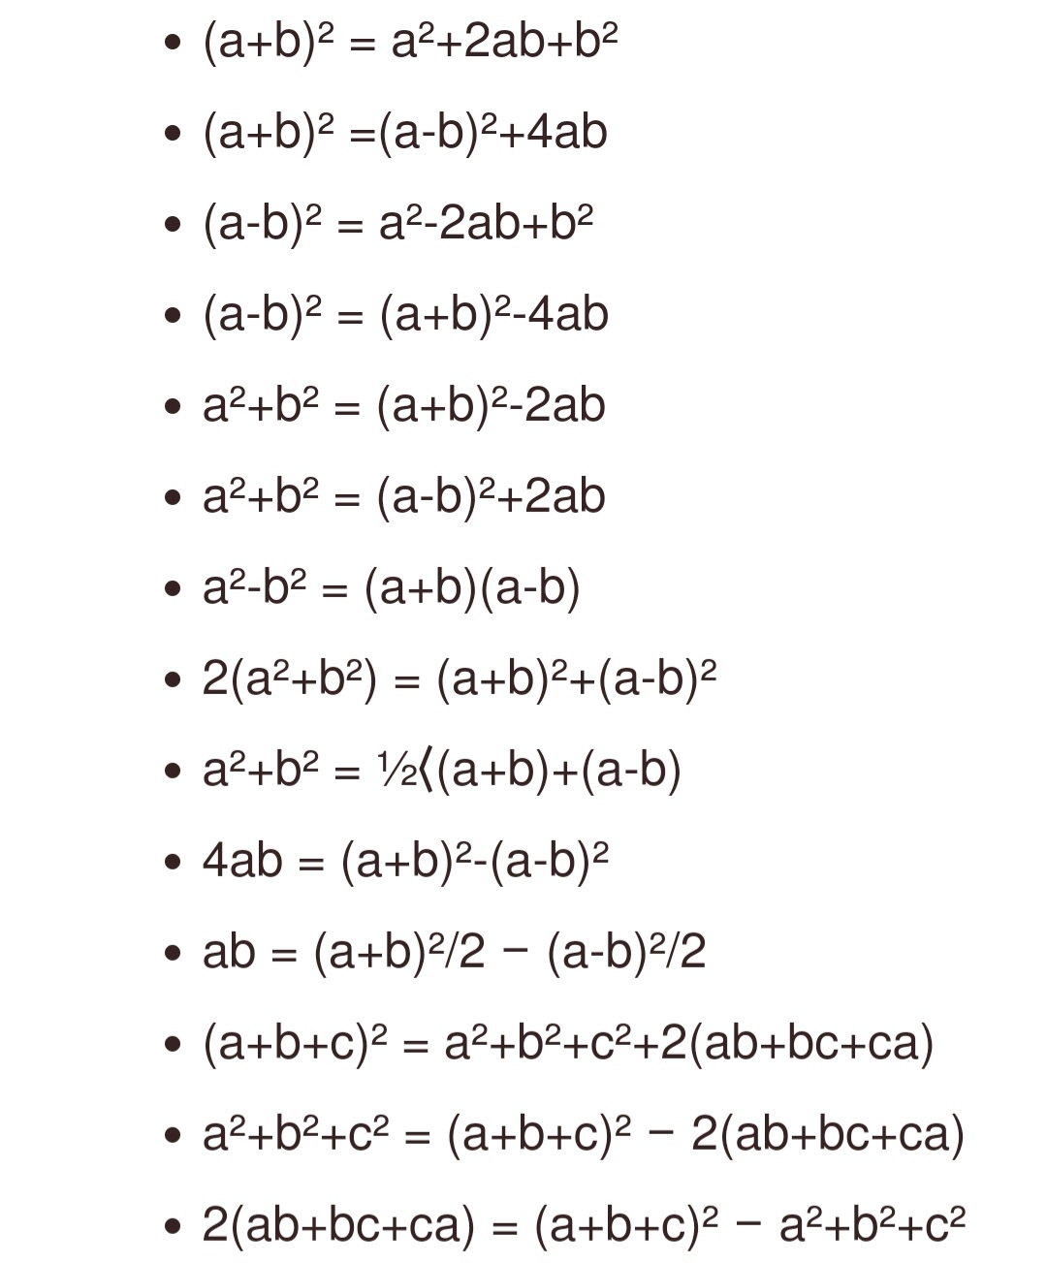
বীজগণিতের সূত্রাবলি

Slide 9
সূচকের সূত্রসমূহ

Slide 10
লগারিদমের সূত্রাবলি

Slide 11
একনজরে জ্যামিতি

Slide 13
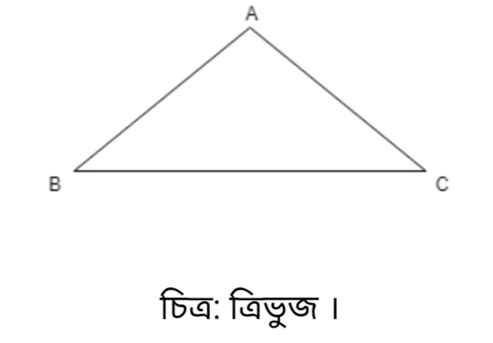

Slide 14
পরিমিতির সূত্রাবলি

Slide 15
Thank You

